Slide 1
第 2 部 分
第9章 AOP 模 块 的 生 命 周 期

Slide 2
本章主要内容
AOP的核心后置处理器AnnotationAwareAspectJAutoProxyCreator
AOP底层收集切面类的机制
Bean被AOP代理的过程原理
代理对象的执行全流程分析

Slide 3
@EnableAspectJAutoProxy
@EnableAspectJAutoProxy的核心是导入了一个AspectJAutoProxyRegistrar，内部注册的关键后置处理器：AnnotationAwareAspectJAutoProxyCreator。
@Import(AspectJAutoProxyRegistrar.class) public @interface EnableAspectJAutoProxy { boolean proxyTargetClass() default false; boolean exposeProxy() default false; }
public void registerBeanDefinitions( AnnotationMetadata importingClassMetadata, BeanDefinitionRegistry registry) { // 核心注册后置处理器的动作 AopConfigUtils.registerAspectJAnnotationAutoProxyCreatorIfNecessary(registry); // ...... }

Slide 4
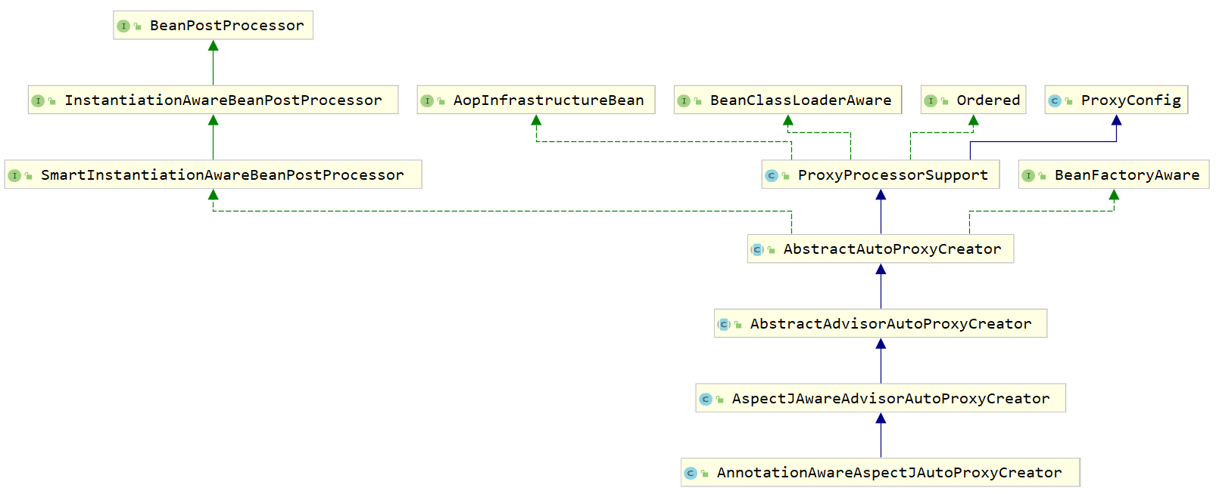
AnnotationAwareAspectJAutoProxyCreator
AnnotationAwareAspectJAutoProxyCreator本身是一个后置处理器，
具备增强bean对象（即构造代理对象）的能力。

Slide 5
AnnotationAwareAspectJAutoProxyCreator的初始化时机
AnnotationAwareAspectJAutoProxyCreator本身是一个后置处理器，
初始化的时机同普通后置处理器一样，在IOC容器刷新的第6步统一创建。
public void refresh() throws BeansException, IllegalStateException { synchronized (this.startupShutdownMonitor) { // ...... try { postProcessBeanFactory(beanFactory); invokeBeanFactoryPostProcessors(beanFactory); // 6. 注册、初始化BeanPostProcessor registerBeanPostProcessors(beanFactory); initMessageSource(); initApplicationEventMulticaster(); // ...... } }

Slide 6
AnnotationAwareAspectJAutoProxyCreator的作用时机
1）postProcessBeforeInstantiation环节会检查是否提前增强bean
public Object postProcessBeforeInstantiation(Class<?> beanClass, String beanName) { Object cacheKey = getCacheKey(beanClass, beanName); // 决定是否要提前增强当前bean if (!StringUtils.hasLength(beanName) || !this.targetSourcedBeans.contains(beanName)) { // 被增强过的bean不会再次被增强 if (this.advisedBeans.containsKey(cacheKey)) { return null; } // 基础类型的bean不会被提前增强、被跳过的bean不会被提前增强 if (isInfrastructureClass(beanClass) || shouldSkip(beanClass, beanName)) { this.advisedBeans.put(cacheKey, Boolean.FALSE); return null; } } // 原型bean的额外处理：TargetSource // ....... return null; }

Slide 7
AnnotationAwareAspectJAutoProxyCreator的作用时机
2）postProcessAfterInitialization环节会对符合AOP增强条件的bean进行动态代理
关键步骤：
a. 判断决定是否是不会被增强的bean；
b. 根据当前正在创建的bean去匹配增强器；
c. 如果有增强器，创建bean的代理对象。
public Object postProcessAfterInitialization(@Nullable Object bean, String beanName) { if (bean != null) { Object cacheKey = getCacheKey(bean.getClass(), beanName); if (this.earlyProxyReferences.remove(cacheKey) != bean) { // 核心：构造代理 return wrapIfNecessary(bean, beanName, cacheKey); } } return bean; }

Slide 8
Advisor与切面类的收集
增强器的收集需要扫描切面类，对内部定义的通知方法进行解析和转换。
@Aspect
@Component
public class DemoAspect {
@Before
public void before() {
// ......
}
}
Advisor

Slide 9
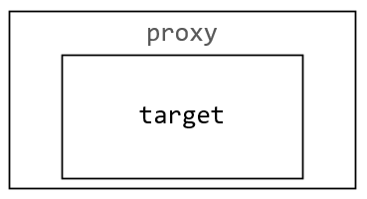
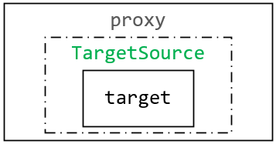
TargetSource的设计
AOP的代理其实不是代理的目标对象本身，而是目标对象包装后的TargetSource对象
Java原生动态代理中target与proxy的关系
AOP中target与proxy的关系

Slide 10
SpringFramework中提供的TargetSource
SpringFramework中针对不同场景不同需求，预设了以下几个TargetSource的实现。
SingletonTargetSource：每次调用getTarget方法都返回同一个目标对象bean（与直接代理target无任何区别）
PrototypeTargetSource：每次调用getTarget方法都会从BeanFactory中创建一个全新的bean（被它包装的bean必须为原型bean）
CommonsPool2TargetSource：内部维护了一个对象池，每次调用getTarget方法时从对象池中取出（底层使用apache的ObjectPool）
ThreadLocalTargetSource：每次调用getTarget方法都会从它所处的线程中取目标对象（由于每个线程都有一个TargetSource，所以被它包装的bean也必须是原型bean）
HotSwappableTargetSource：内部维护了一个可以热替换的目标对象引用，每次调用getTarget方法时都返回它（它提供了一个线程安全的swap方法，以热替换TargetSource中被代理的目标对象）

Slide 11
wrapIfNecessary – 代理对象生成的核心
AnnotationAwareAspectJAutoProxyCreator中wrapIfNecessary方法共有两个核心步骤：
1）获取可以使用的增强器 2）创建代理对象
protected Object wrapIfNecessary(Object bean, String beanName, Object cacheKey) { // 判断决定是否是不会被增强的 bean // ...... // 如果上面的判断都没有成立，则决定是否需要进行代理对象的创建 Object[] specificInterceptors = getAdvicesAndAdvisorsForBean(bean.getClass(), beanName, null); if (specificInterceptors != DO_NOT_PROXY) { this.advisedBeans.put(cacheKey, Boolean.TRUE); // 创建代理对象的动作 Object proxy = createProxy(bean.getClass(), beanName, specificInterceptors, new SingletonTargetSource(bean)); this.proxyTypes.put(cacheKey, proxy.getClass()); return proxy; } this.advisedBeans.put(cacheKey, Boolean.FALSE); return bean; }

Slide 12
createProxy – 创建代理对象
protected Object createProxy(Class<?> beanClass, @Nullable String beanName, @Nullable Object[] specificInterceptors, TargetSource targetSource) { // ...... // 代理工厂的初始化 ProxyFactory proxyFactory = new ProxyFactory(); proxyFactory.copyFrom(this); // 根据AOP的设计，决定是否强制使用Cglib if (!proxyFactory.isProxyTargetClass()) { if (shouldProxyTargetClass(beanClass, beanName)) { // Cglib动态代理直接记录被代理bean的所属类即可 proxyFactory.setProxyTargetClass(true); } else { // 解析被代理bean所属类的所有实现的接口 evaluateProxyInterfaces(beanClass, proxyFactory); } } // 构造整合所有增强器 Advisor[] advisors = buildAdvisors(beanName, specificInterceptors); proxyFactory.addAdvisors(advisors); proxyFactory.setTargetSource(targetSource); customizeProxyFactory(proxyFactory); // ...... // 创建代理对象 return proxyFactory.getProxy(getProxyClassLoader()); }
创建代理对象的核心，底层仍然使用jdk / Cglib动态代理。

Slide 13
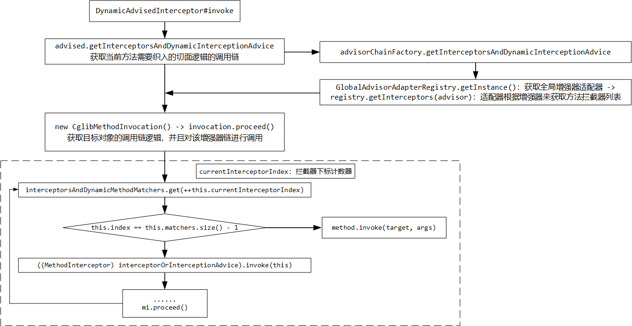
代理对象的底层执行逻辑
核心逻辑：获取代理对象的增强器链，并逐个执行增强器，最后执行目标对象的方法。

Slide 14
AOP通知的执行顺序对比
SpringFramework5.x与4.x中AOP通知顺序的不同之处在于环绕通知可以覆盖的范围。
SpringFramework5.x中的通知顺序
SpringFramework4.x中的通知顺序
环绕通知中joinPoint.proceed();之前的逻辑；
前置通知；
目标对象的目标方法；
返回通知；
后置通知；
环绕通知中joinPoint.proceed();之后的逻辑。
环绕通知中joinPoint.proceed();之前的逻辑；
前置通知；
目标对象的目标方法；
环绕通知中joinPoint.proceed();之后的逻辑；
后置通知；
返回通知。

